Slide 1
Network Protocol
โพรโตคอลเครือข่าย
กลุ่ม 19
นางสาว วรรณฉัตร เทพสวัสดิ์ 40010676
นางสาว วรรณิตา วีระมนตรี 40010678
อาจารย์ที่ปรึกษา
อาจารย์ประทีป บัญญัตินพรัตน์

Slide 2
Protocol
X.25

Slide 3
X.25 เป็นมาตรฐานสากลแห่งสหประชาชาติ เกี่ยวกับโพรโตคอลที่ใช้ในการติดต่อไปยังเครือข่ายสวิตซ์กลุ่มข้อมูล (Packet Switching Network) ซึ่งตามข้อกำหนดของ CCITT ได้ระบุเอาไว้ว่า
“เป็นการเชื่อมต่อ (interface) ระหว่างอุปกรณ์ข้อมูลปลายทาง (Data Terminal Equipment หรือ DTE) ของผู้ใช้อุปกรณ์ในเครือข่ายกับผู้ให้บริการ คือ อุปกรณ์วงจรข้อมูลปลายทาง (Data Circuit Terminating Equipment หรือ DCE) โดยที่อุปกรณ์ปลายทางทำงานแบบแพ็กเก็ตภาย ในเครือข่ายข้อมูลสาธารณะ”
จะเห็นว่า X.25 ถูกพัฒนาขึ้นมาเพื่อใช้ในการเชื่อมต่อระหว่างเครื่องคอมพิวเตอร์และเครือข่ายสวิตซ์กลุ่มข้อมูล
X.25 เป็นมาตรฐานสากลแห่งสหประชาชาติ เกี่ยวกับโพรโตคอล
ที่ใช้ในการติดต่อไปยังเครือข่ายสวิตซ์กลุ่มข้อมูล (Packet Switching
Network) ซึ่งตามข้อกำหนดของ CCITT ได้ระบุเอาไว้ว่า
“เป็นการเชื่อมต่อ (interface) ระหว่างอุปกรณ์ข้อมูลปลายทาง
(Data Terminal Equipment หรือ DTE) ของผู้ใช้อุปกรณ์ในเครือข่ายกับผู้
ให้บริการ คือ อุปกรณ์วงจรข้อมูลปลายทาง (Data Circuit Terminating
Equipment หรือ DCE) โดยที่อุปกรณ์ปลายทางทำงานแบบแพ็กเก็ตภาย
ในเครือข่ายข้อมูลสาธารณะ”

Slide 4
หน่วยที่ทำการ
แลกเปลี่ยน
ระดับชั้น
7
Application Protocol
Message
Application
Application
6
1
Presentation Protocol
Message
Presentation
Presentation
5
Session Protocol
Session
Session
Message
4
Transport Protocol
Message
Transport
Transport
3
Network
Packet
เครือข่ายย่อยของการสื่อสาร
Network
2
Application
Frame
Data Link
1
Physical
Application
Bit
Host A
Network Layer Host-IMP Protocol
Host B
Data Link Layer Host-IMP Protocol
Physical Layer Host-IMP Protocol

Slide 5



Data Terminal Equipment
(DTE)
D
T
E
PACKET LAYER
Data Circuit-terminating Equipment
(DCE)
D
C
E
MODEM
DATA LINK
LAYER
MODEM
DATA LINK
LAYER
D
C
E
MODEM
MODEM
Packet-Switching
Network
Data Circuit-terminating Equipment
(DCE)
D
T
E
Data Terminal Equipment
(DTE)
PACKET LAYER

Slide 6
User
process
To remote user process
Packet
Packet
Network Layer
Multi-channel logical interface
Link
access
Link
access
Data Link Layer
Lap-B link-level
logical interface
Physical
Physical
Physical Layer
X.21 physical interface
DTE
DCE

Slide 7
X.25 Network Access Link
DTE
DCE
Frame Header
Frame Level
LAPB frame
Flag
ADR
CTRL
Information
Packet
FCS
FLAG
Packet
LAPB frame
Packet Header
Packet Level
LCN
Packet Type
User Information
Packet
User Information
User Level
User Information
ข้อมูลในเครือข่าย X.25

Slide 8
Physical Layer
เลเยอร์กายภาพ

Slide 9

DTE
DCE
ขา 1 Cable Shield
ขา 1 Cable Shield
ขา 2 และ 9 Transmit
ขา 2 และ 9 Transmit
ขา 3 และ 10 Control
ขา 3 และ 10 Control
ขา 4 และ 11 Receive
ขา 4 และ 11 Receive
ขา 5 และ 12 Indication
ขา 5 และ 12 Indication
ขา 6 และ 13 Signal element timing
ขา 6 และ 13 Signal element timing
ขา 7 และ 14 Byte timing
ขา 7 และ 14 Byte timing
ขา 15 ไม่ใช้งาน
ขา 15 ไม่ใช้งาน
ขา 8 Common Return

Slide 10
Data Link Layer
เลเยอร์เชื่อมต่อข้อมูล

Slide 11
รูปแบบเฟรมของ LAPB
OPENING
FLAG
1 byte
ADDRESS
FIELD
1 byte
CONTROL
FIELD
1 หรือ 2 byte
INFORMATION
FIELD
มากกว่า หรือ เท่ากับ 0 byte
FRAME CHECK
SEQUENCE FIELD
2 byte
CLOSING
FLAG
1 byte

Slide 12
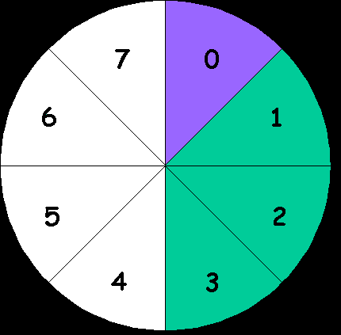
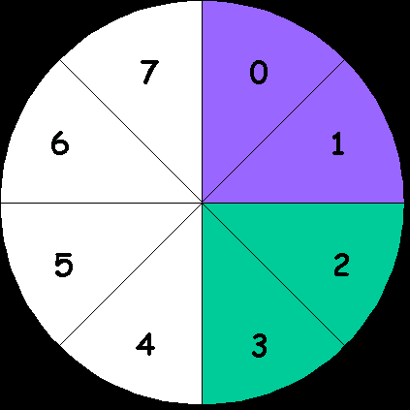
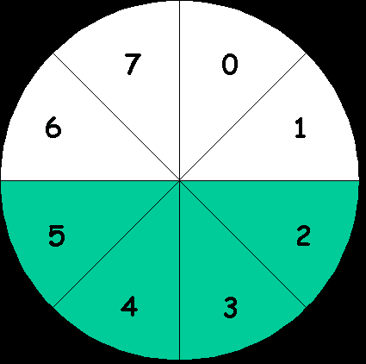
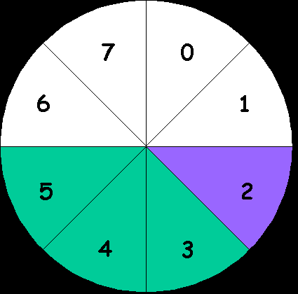
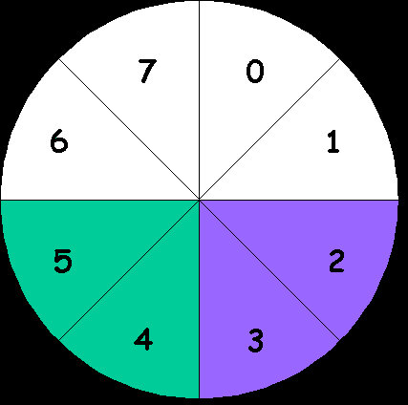
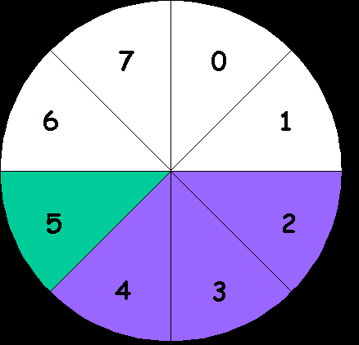
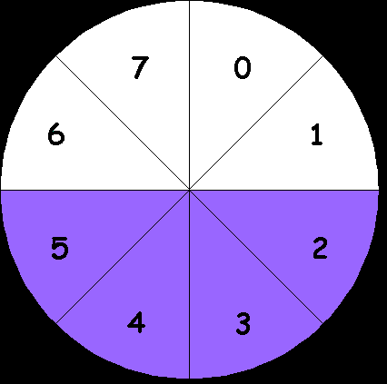
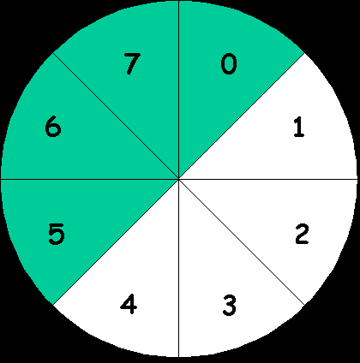
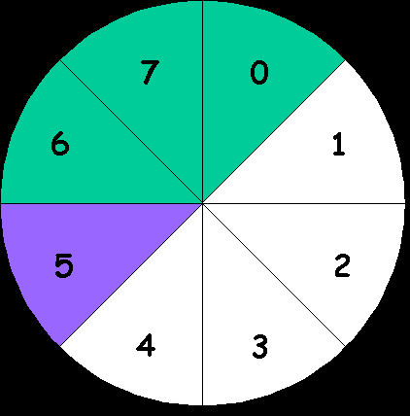
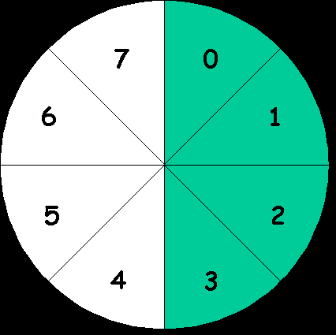
ขอบล่าง
ของ WINDOW
N(S) = 0
ขอบบนของ
WINDOW
N(S) = 1
ขอบบนของ
WINDOW
ขอบบนของ
WINDOW
N(R) = 2
7
0
D
T
E
D
C
E
N(S) = 2
6
1
N(S) = 3
N(S) = 4
N(S) = 5
5
2
N(R) = 5
N(S) = 5
ขอบล่าง
ของ WINDOW
4
3
ขอบล่าง
ของ WINDOW
ขอบบนของ
WINDOW
ขอบล่างของ WINDOW = หมายเลขลำดับการรับ N(R)
ขอบบนของ WINDOW = ขอบล่าง + ขนาดของ WINDOW - 1

Slide 13
Packet Layer
เลเยอร์แพ็กเก็ต

Slide 14
ในเลเยอร์แพ็กเก็ตของ X.25 ข้อมูลจะถูกส่งในรูปแบบแพ็กเก็ต โดยผ่านวงจรสมมติภายนอก (External Virtual Circuit) ซึ่งการบริการวงจรสมมติของ X.25 จะมีการแบ่ง วงจรสมมติได้เป็น 2 ชนิด
- วงจรสมมติถาวร (Permanent Virtual Circuit)
- การเรียกสมมติ (Virtual Call)

Slide 15

GENERAL FORMAT
IDENTIFIER
(4bits)
LOGICAL CHANNEL
GROUP NUMBER
(4bits)
GENERAL FORMAT
IDENTIFIER
(4bits)
LOGICAL CHANNEL
GROUP NUMBER
(4bits)
LOGICAL CHANNEL NUMBER
LOGICAL CHANNEL NUMBER
PACKET TYPE IDENTIFIER
PACKET TYPE IDENTIFIER
ADDITIONAL FIELDS DEPENDING
ON PACKET TYPE
ADDITIONAL FIELDS DEPENDING
ON PACKET TYPE
รูปแบบแพ็กเก็ต

Slide 16
X.25 Link
Packet Switching Network
X.25 Link
DTE(A)
DTE(B)
DCE
DCE
Call Request
63
Call Request
9
Incoming Call
Incoming Call
9
Call Accepted
63
Call Accepted
Call Connected
Call Connected
สื่อสาร
สื่อสาร
PSN = Packet Switching Network
LCN = Logical Channel Number
= Logical Channel number N
Call Set-Up
N

Slide 17
X.25 Link
Packet Switching Network
X.25 Link
DTE(A)
DTE(B)
DCE
DCE
สื่อสาร
สื่อสาร
63
Clear Request
Clear Request
9
Clear Indication
Clear Indication
9
Clear Confirmation
63
Clear Confirmation
Clear Confirmation
Clear Confirmation
Call Clearing by DTE(A)

Slide 18
X.25 Link
Packet Switching Network
X.25 Link
DTE(A)
DTE(B)
63
63
DCE
DCE
RR,, 0
RR,, 0
RR,, 0
RR,, 0
Data, 0, 0
Data, 0, 0
Data, 0, 0
Data, 0, 0
Data, 1, 0
Data, 1, 0
Data, 1, 0
Data, 1, 0
X
X
Data, 2, 0
Data, 2, 0
RR,, 2
RR,, 2
RR,, 2
RR,, 2
Data, 2, 0
Data, 2, 0
Data, 2, 0
Data, 2, 0
RNR,, 3
RNR,, 3
RNR,, 3
RR,, 3
RNR,, 3
RR,, 3
RR,, 3
RR,, 3
รูปแบบแพ็กเก็ต =
Type,P(S),P(R)
Data, 3, 0
Data, 3, 0
Data, 3, 0
Data, 3, 0
Data and Flow Control

Slide 19
สวัสดีค่ะ

